Slide 1
ПОВЫШЕНИЕ ЭНЕРГЕТИЧЕСКОЙ ЭФФЕКТИВНОСТИ ЗДАНИЙ И СООРУЖЕНИЙ подходы и механизмы реализации
Елена Николаевна ФАДЕЕВА
Директор Департамента
технического регулирования
Национального объединения строителей

Slide 2
Жизненный цикл здания

Slide 3
Энергосбережение и повышение энергетической эффективности в строительстве
По заказу НОСТРОЙ в 2011 году выполнена НИР: разработаны Концепция и Программа разработки нормативных документов в области энергосбережения и повышения энергетической эффективности зданий и сооружений на период до 2015 года
В рамках НИР проаналированы:
Программа утверждена 24.04.2012 Минрегионом России
Нормативная правовая и нормативная техническая база документов РФ
Содержит 195 документа из которых:
9 основополагающих документа обеспечивающих гармонизацию со стандартами EN поддерживающих Директиву EPBD 2010/31/ЕС, обеспечивающих реализацию ФЗ «Об энергосбережении…»
186 стандарта, устанавливающих требования по:
терминологии, условным обозначениям, размерности показателей
системе базовых стандартов по показателям энергоемкости зданий
системе общих показателей энергоемкости зданий
определению показателей годового энергопотребления инженерными системами зданий
определению теплотехнических характеристик ограждающих конструкций и т.д.
Нормативные требования Европы
Стратегия энергосбережения в США (по документам Американского общества инженеров по отоплению, охлаждению и кондиционированию воздуха ASHRAE)
Опыт Реализации нормативных требований по повышению энергетической эффективности зданий в странах Прибалтики, Центральной и Восточной Европы

Slide 4
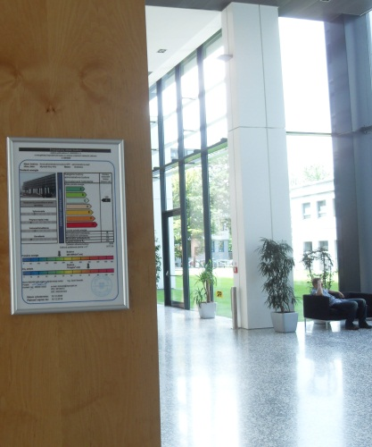
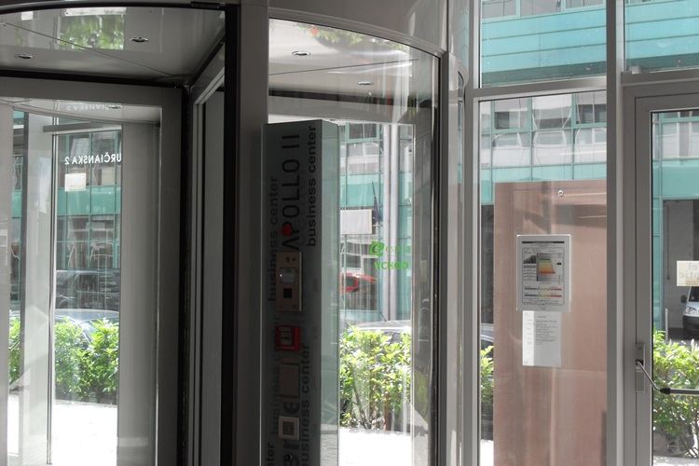
Размещение указателя класса энергоэффективности здания
Указатель класса
Указатель класса

Slide 5
Каталог технических решений и практических рекомендаций
Цель каталога – информационное содействие проектировщикам и строителям при создании ими объектов «зеленого строительства».
Для достижения в проектах критериев устойчивости среды обитания человека (sustainability in building construction) - критериев «зеленого строительства», установленных ГОСТ Р 54954-2012 «Оценка соответствия. Экологические требования к объектам недвижимости» и СТО НОСТРОЙ 2.35.4-2011 «Зеленое строительство. Здания жилые и общественные. Рейтинговая система оценки устойчивости среды обитания»

Slide 6
www.stroytehcatalog.ru
www.стройтехкаталог.рф

Slide 8
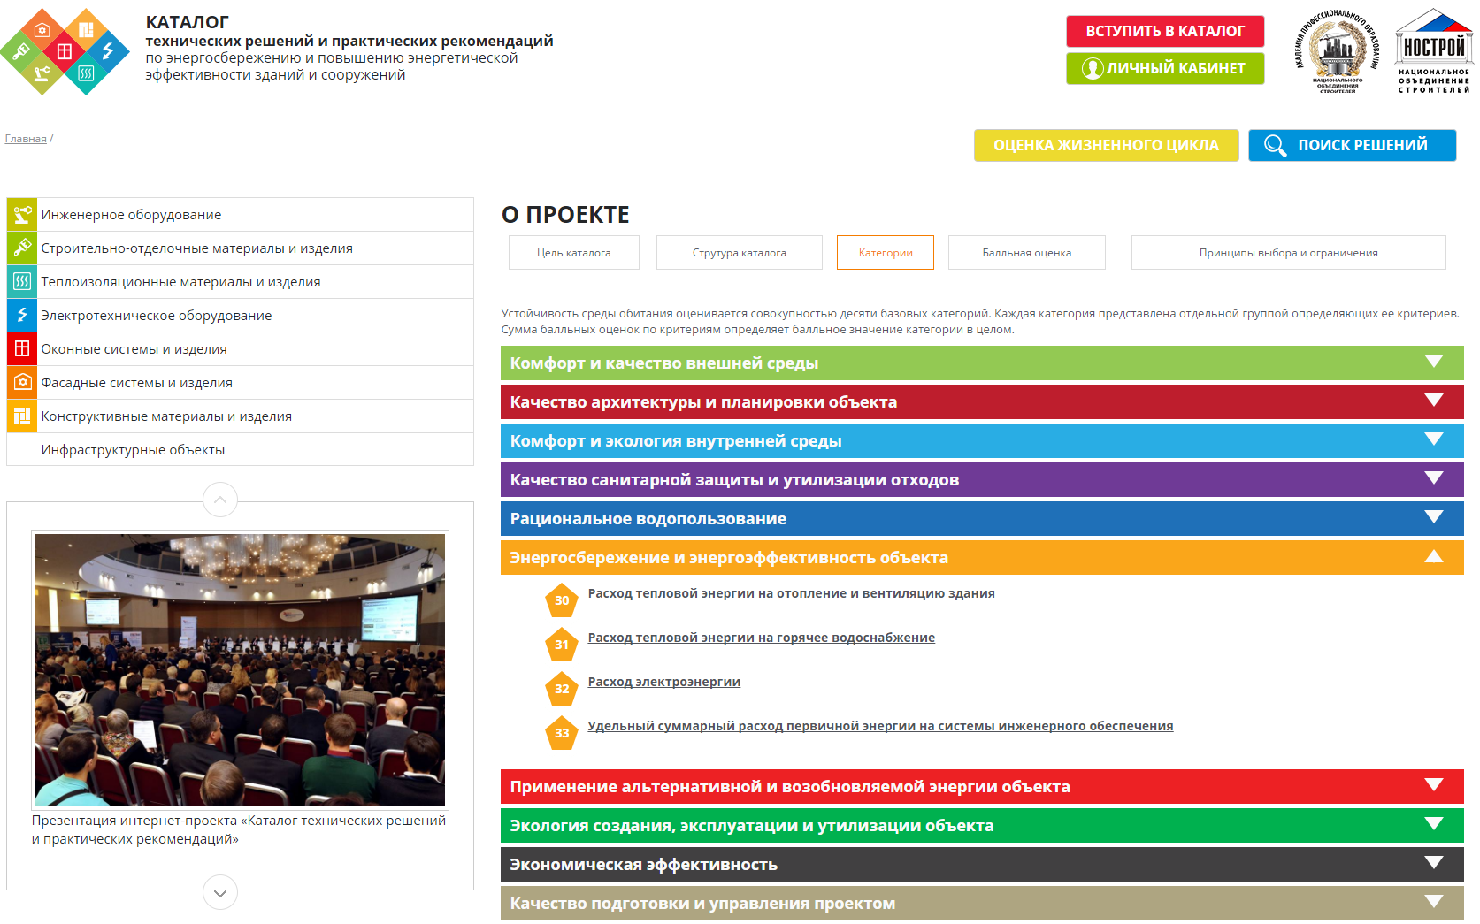
www.stroytehcatalog.ru
www.стройтехкаталог.рф

Slide 10
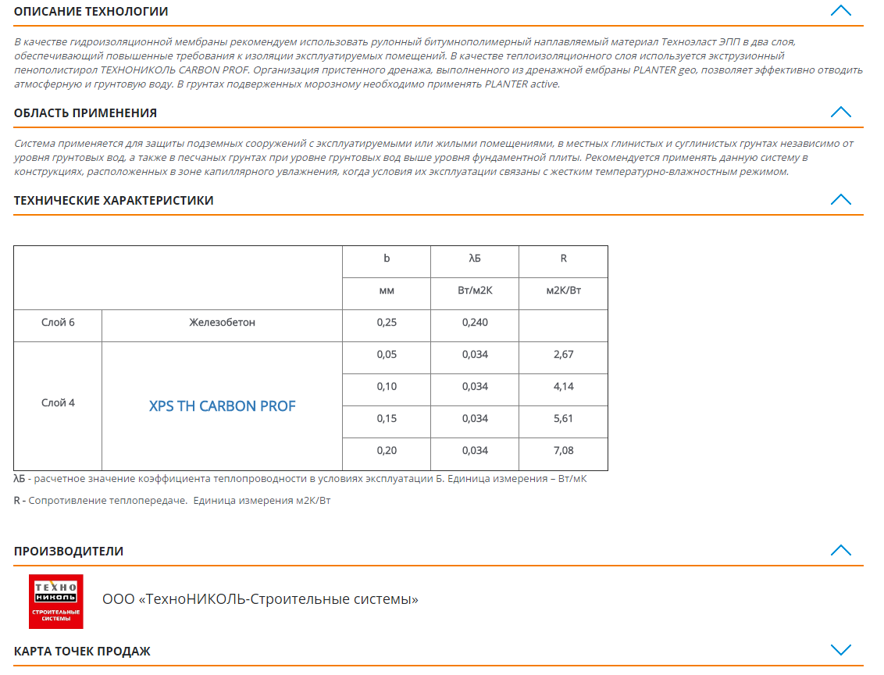

Slide 11
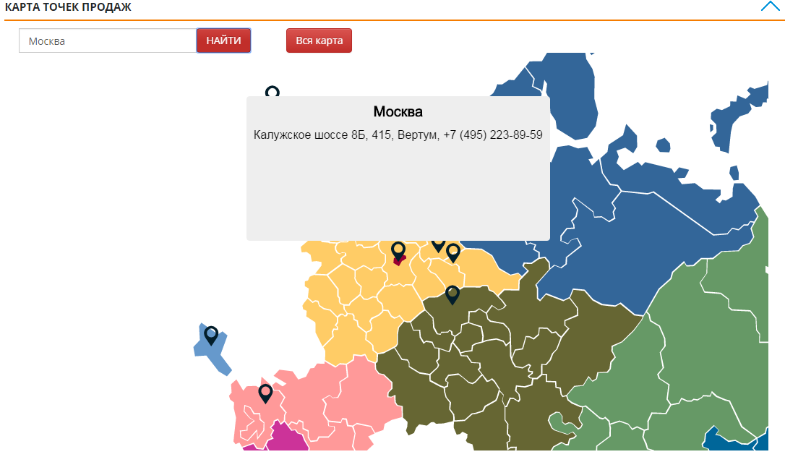
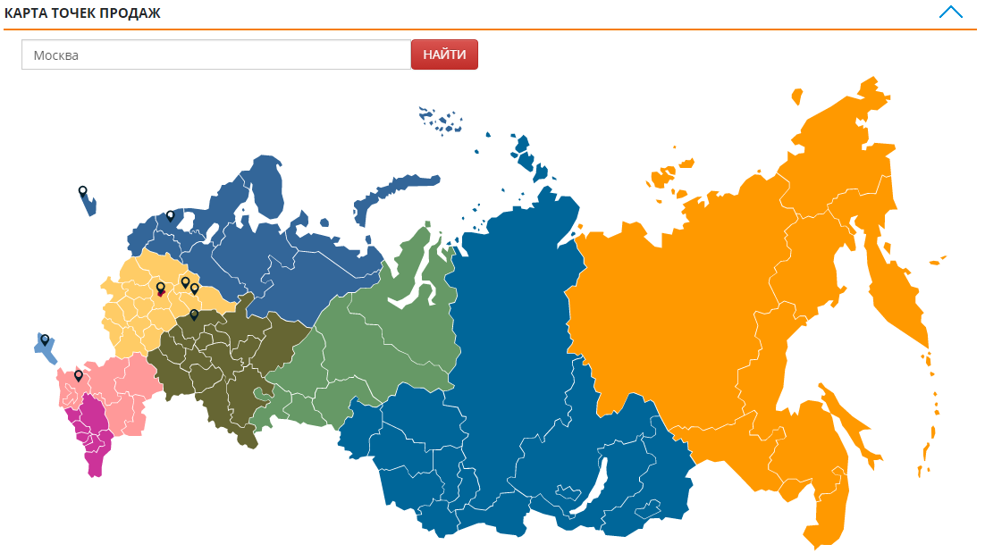

Slide 12
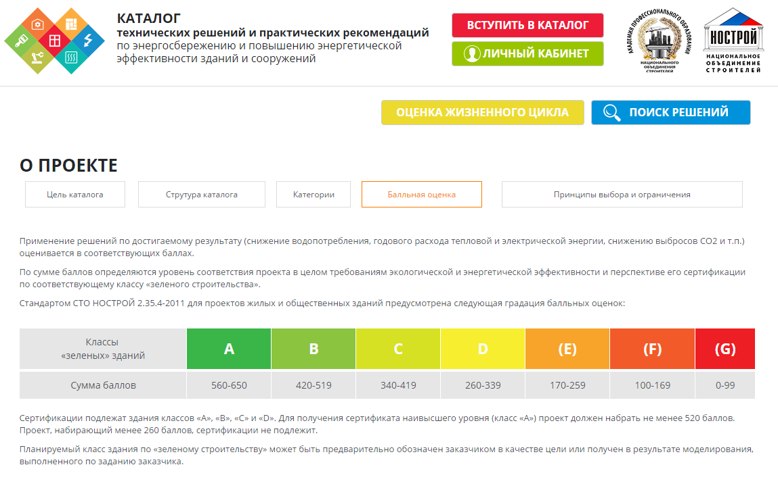
www.stroytehcatalog.ru
www.стройтехкаталог.рф

Slide 13
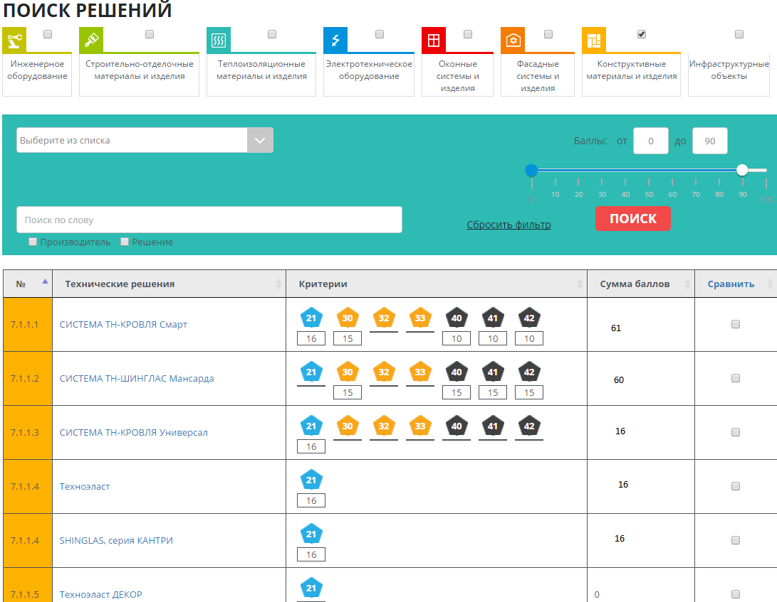
www.stroytehcatalog.ru
www.стройтехкаталог.рф

Slide 14
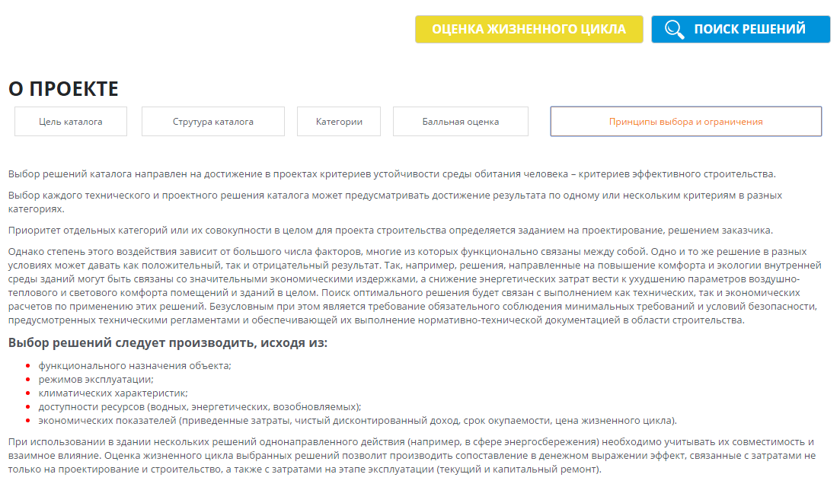

Slide 15
Благодарю за внимание!
123242, Москва, М.Грузинская, д.3,
Телефон/факс: 987-31-50
E-mail: e.fadeeva@nostroy.ru
Интернет: www.nostroy.ru
www.stroytehcatalog.ru
www.стройтехкаталог.рф

